Slide 1
一个文献挖掘的案例及流程
北京迈高材云科技有限公司

Slide 2
文献数据挖掘的总体流程
不同格式文献
（如PDF，CAJ）
文献、专利等语料库
caj2pdf
文献图像
数据标注
（1000-2000条）
微调
微调
图像预处理
微调
文本语料
微调
openCV
语料筛选模型
语料筛选模型
布局检测
LLama模型（针对英文）
GLM 模型
（针对中文）
Layout-parser
英文语料 （筛选后）
中文语料（筛选后）
文本识别
英文：tesseract-OCR
中文：Paddle-OCR
文献数据提取模型（英文）
文献数据提取模型（中文）
表格
图片/图像
语料
image2table
plotdigitizer
Faiss
表格数据提取
图像数据提取
语料库构建
材料数据库
材料数据库
向量数据库
预定义要提取的物性（如导电率，能隙）

Slide 3
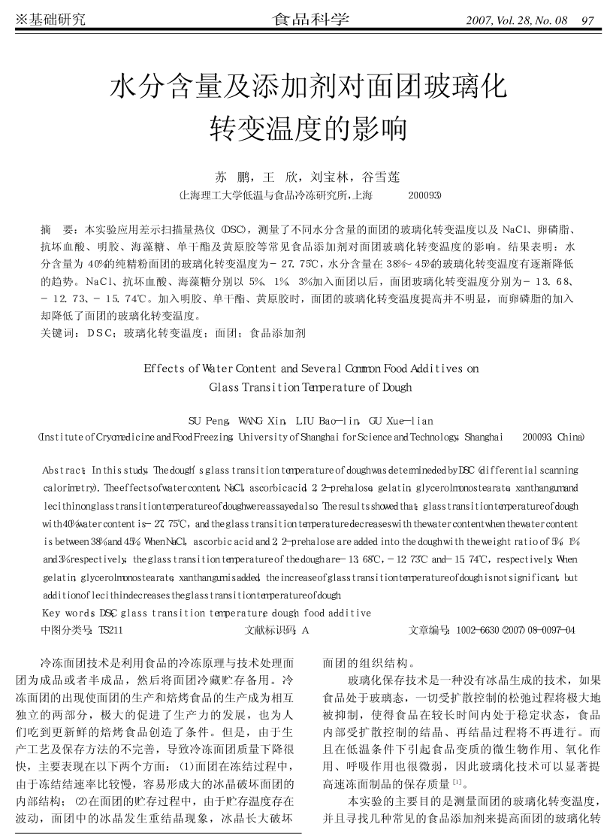
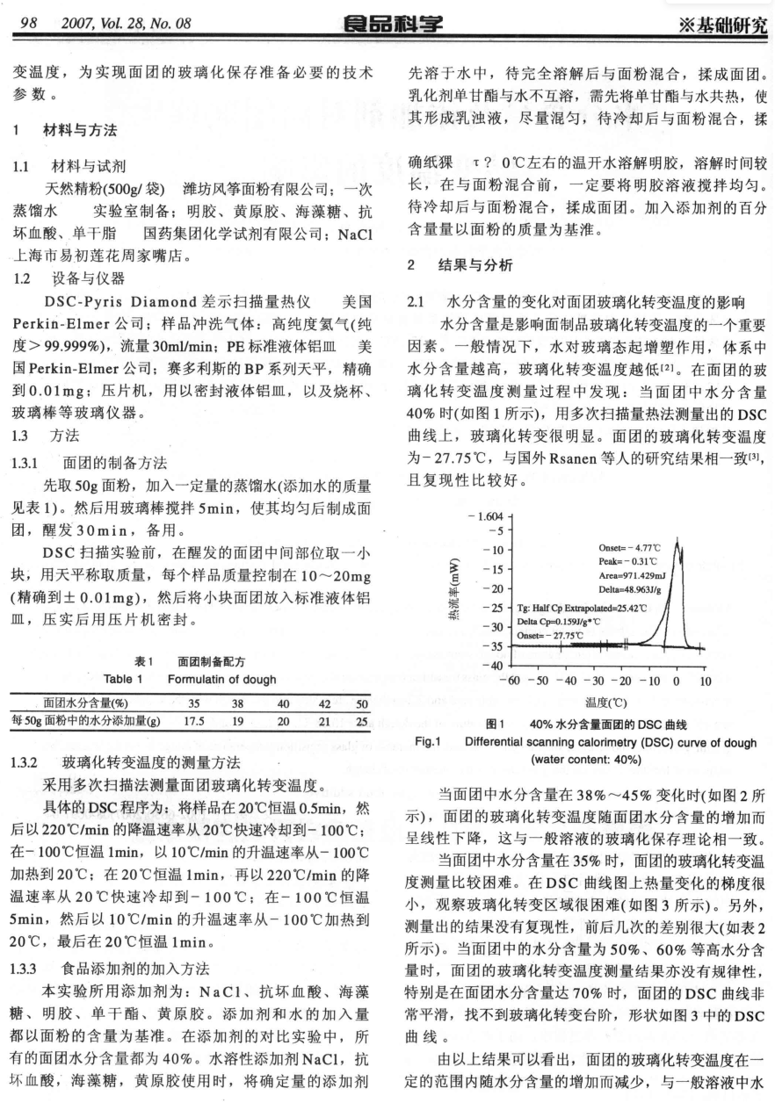
原 始 文 献

Slide 4
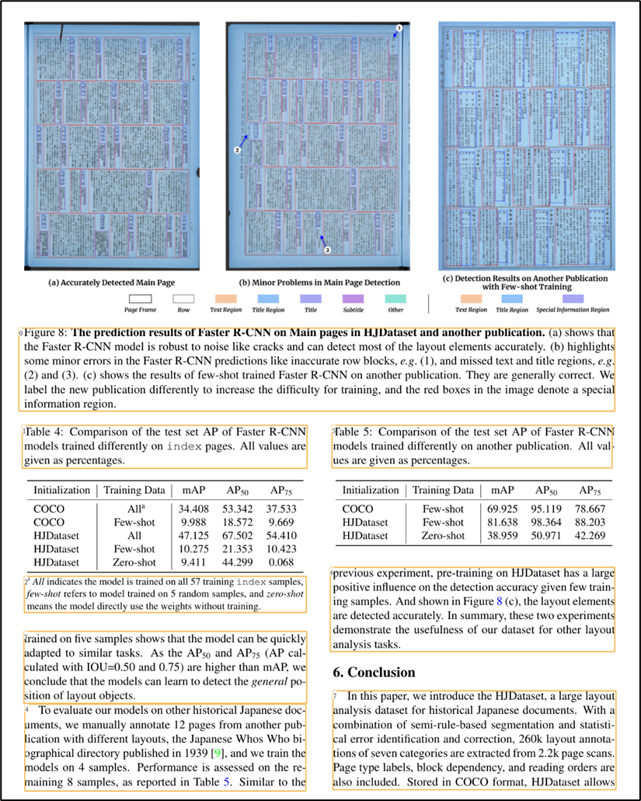
布局检测， 识别文本
布局检测， 标注出文本，检测出的文字包用黄线标注 （这里以其它文献做为例子）

Slide 5
语料库
语料：文本识别后， 提取的文本片段
语料片段示例
“本实验应用差示扫描量热仪 ODSC，测量了不同水分含量的而团的玻璃化转变温度以及 NaCl、卵磷脂、抗坏血酸、明胶、海藻糖、单千酯及黄原胶等常见食品添加剂对面团玻璃化转变温度的影响。”
“水分含量是影响面制品玻璃化转变温度的一个重要因素。一般情况下，水对玻璃态起增塑作用，体系中水分含量越高，玻璃化转变温度越低。在面团的玻璃化转变温度测量过程中发现：当面团中水分含量 40%时，用多次扫描量热法测量出的DSC 曲线上，玻璃化转变很明显。面团的玻璃化转变温度为-27.75°C。”
“先取50g 面粉， 加入一定程度的蒸馏水，（添加水的质量见表 1），然后用玻璃棒搅拌 5min, 使其均匀后制成面团，醒发 30min, 备用。”
。。。

Slide 6
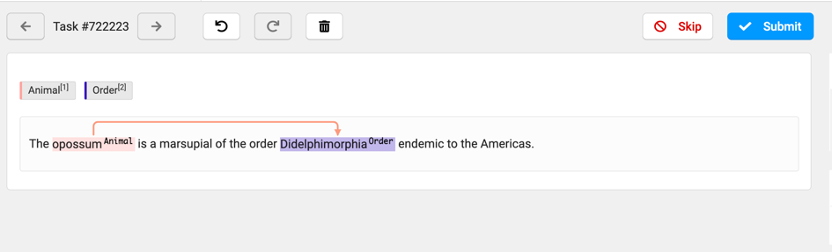
数据标注
数据标注，可用于信息抽取，或文本／语料分类。
可通过在线标注平台（如label studio、doccano），进行人工标注。
通过标注平台，标注的数据可快速转为指令微调数据
仅标注部分语料
人工标注的优势： 准确识别出需标注的信息

Slide 7
标注后的语料示例
从文献中要提取的目标：玻璃化转变温度， 面团的制作工艺
标注后的语料如下
“水分含量越高，玻璃化转变温度越低。在面团的玻璃化转变温度测量过程中发现：当面团中水分含量 40%时，用多次扫描量热法测量出的DSC 曲线上，玻璃化转变很明显。面团的玻璃化转变温度为-27.75°C”。
“先取50g 面粉， 加入一定程度的蒸馏水，（添加水的质量见表 1），然后用玻璃棒搅拌 5min, 使其均匀后制成面团，醒发 30min, 备用。”

Slide 8
构造用于“文献数据提取模型”的指令性微调数据
文献数据提取模型：用于从经语料筛选模型后的、含有所需
信息的语料库中，提取数据。
指令微调包括定义输入和输出。一般可用JSON格式
基于标注的数据构造
一个 指令微调数据示例
｛“输入“：”你是一个基础模型，请按如下格式提取文献中的有用数据信息：{“玻璃化转变温度“：“”}，输出即为格式化的信息。下面给出文献：
“水分含量是影响面制品玻璃化转变温度的一个重要因素。一般情况下，水对玻璃态起增塑作用，体系中水分含量越高，玻璃化转变温度越低。在面团的玻璃化转变温度测量过程中发现：当面团中水分含量 40%时，用多次扫描量热法测量出的DSC 曲线上，玻璃化转变很明显。面团的玻璃化转变温度为-27.75°C。“
文献信息输出:，”输出“：“{“玻璃化转变温度“：“-27.75°C”}”｝

Slide 9
微调构建“文献数据提取模型”
｛“输入“：”你是一个基础模型，请按如下格式提取文献中的有用数据信息：{“玻璃化转变温度“：“”}，输出即为格式化的信息。下面给出文献：
“水分含量是影响面制品玻璃化转变温度的一个重要因素。一般情况下，水对玻璃态起增塑作用，体系中水分含量越高，玻璃化转变温度越低。在面团的玻璃化转变温度测量过程中发现：当面团中水分含量 40%时，用多次扫描量热法测量出的DSC 曲线上，玻璃化转变很明显。面团的玻璃化转变温度为-27.75°C。“
文献信息输出:，”输出“：“{“玻璃化转变温度“：“-27.75°C”}”｝
指令微调数据
LAMMA / GLM
基础模型
微调
文献数据提取模型

Slide 10
构造用于“语料筛选模型”的指令性微调数据
语料筛选模型：含有所需信息的语料片段，从语料库中找出来
一个 指令微调数据示例
{“输入“：”你是一个基础模型，请按如下格式进行语料筛选：{“含玻璃化转变温度的语料片段“”}，输出即为格式化的信息。下面给出文献：
“水分含量是影响面制品玻璃化转变温度的一个重要因素。一般情况下，水对玻璃态起增塑作用，体系中水分含量越高，玻璃化转变温度越低。在面团的玻璃化转变温度测量过程中发现：当面团中水分含量 40%时，用多次扫描量热法测量出的DSC 曲线上，玻璃化转变很明显。面团的玻璃化转变温度为-27.75°C。“
“先取50g 面粉， 加入一定程度的蒸馏水，（添加水的质量见表 1），然后用玻璃棒搅拌 5min, 使其均匀后制成面团，醒发 30min, 备用。”
含所需信息的语料片段:，”输出“：“{“含玻璃化转变温度的语料片段“：水分含量是影响面制品玻璃化转变温度的一个重要因素。一般情况下，水对玻璃态起增塑作用，体系中水分含量越高，玻璃化转变温度越低。在面团的玻璃化转变温度测量过程中发现：当面团中水分含量 40%时，用多次扫描量热法测量出的DSC 曲线上，玻璃化转变很明显。面团的玻璃化转变温度为-27.75°C。”}”｝

Slide 11
微调构建“语料筛选模型”
{“输入“：”你是一个基础模型模型，请按如下格式筛选语料：{“含玻璃化转变温度的语料片段“”}，输出即为格式化的信息。下面给出文献：
“水分含量是影响面制品玻璃化转变温度的一个重要因素。一般情况下，水对玻璃态起增塑作用，体系中水分含量越高，玻璃化转变温度越低。在面团的玻璃化转变温度测量过程中发现：当面团中水分含量 40%时，用多次扫描量热法测量出的DSC 曲线上，玻璃化转变很明显。面团的玻璃化转变温度为-27.75°C。“
“先取50g 面粉， 加入一定程度的蒸馏水，（添加水的质量见表 1），然后用玻璃棒搅拌 5min, 使其均匀后制成面团，醒发 30min, 备用。”
含所需信息的语料片段:，”输出“：“{“含玻璃化转变温度的语料片段“：水分含量是影响面制品玻璃化转变温度的一个重要因素。一般情况下，水对玻璃态起增塑作用，体系中水分含量越高，玻璃化转变温度越低。在面团的玻璃化转变温度测量过程中发现：当面团中水分含量 40%时，用多次扫描量热法测量出的DSC 曲线上，玻璃化转变很明显。面团的玻璃化转变温度为-27.75°C。”}”｝
指令微调数据
LAMMA / GLM
基础模型
微调
语料筛选模型

Slide 12
文献数据提取
原始文献
预处理
文本识别与检测
语料库
语料筛选模型
文献数据提取模型
材料数据库

